Slide 1

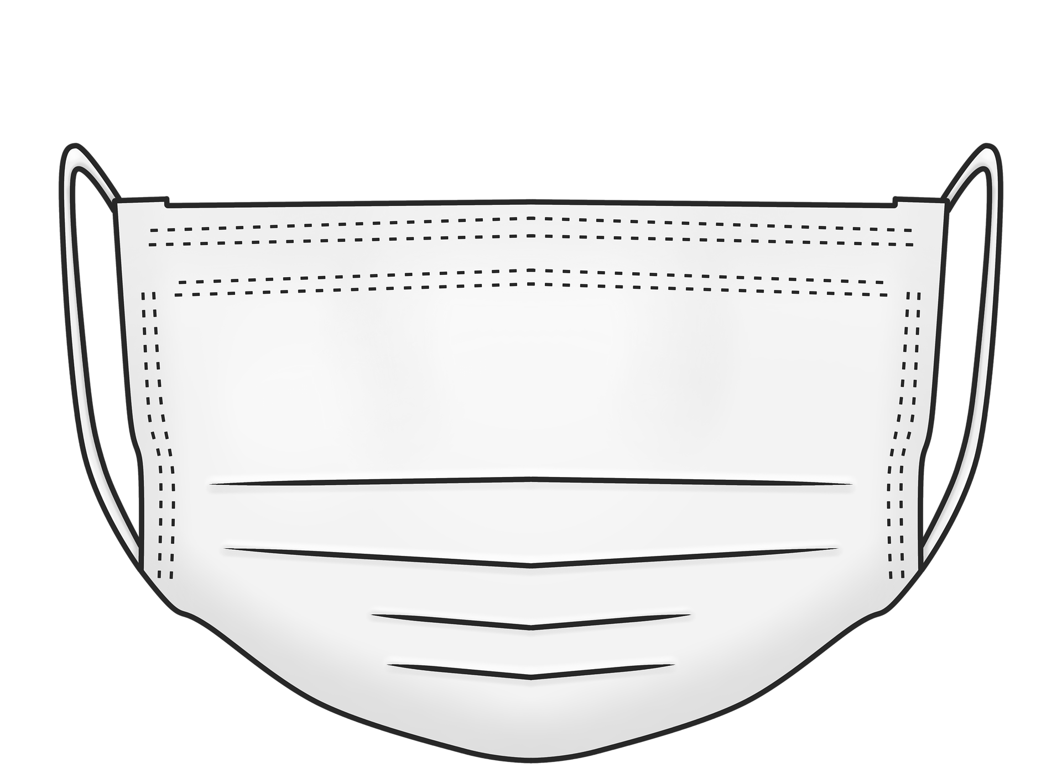
마스크
착용 하셨나요?
코로나 19 전염 방지 와 어르신 건강을 위해 마스크 착용 후 출입해 주세요.우리 모두의 건강을 위하여 협조 부탁 드립니다.
마스크 미착용 시 출입이 제한됩니다.

